Slide 1
Szupergyors Internet Program
Szélessáv minden háztartásba 2018 végéig!
Debreceni Győző
programvezető

Slide 2
Jogi és stratégiai háttér, előzmények
2010. 05.19.
Európai Digitális Menetrend
2013. 01.26.
2013/C 25/01 „Broadband Guideline” Uniós iránymutatás a széles sávú hálózatok mielőbbi kiépítésére
2014. 02.04.
Nemzeti Infokommunikációs Stratégia 2014-2020
2014. 03.25.
1162/2014 Korm. Határozat a Digitális Nemzet Fejlesztési Programról
2014. 11.06.
1631/2014 Korm. Határozat a a „Digitális Nemzet Fejlesztési Program” megvalósításáról
2015. 12.29.
2012/2015. Korm. Határozat az internetről és a digitális fejlesztésekről szóló nemzeti konzultáció (InternetKon) eredményei alapján a Kormány által végrehajtandó Digitális Jólét Programjáról

Slide 3
SZIP Célok, tartalom, keretek
DNFP/DJP/SZIP CÉL
2018-ra az ország teljes területén legalább 30 Mbps sebességű internethálózat kiépítése
Települési közintézmények hálózati bekötése
ALAPELVEK
Technológiasemlegesség
Jövőálló (100 Mbps-re is alkalmas) technológiák preferálása
Költséghatékony megvalósítás
KERET
Vissza nem térítendő (uniós) 68 MrdFt
Visszatérítendő (uniós) 42 MrdFt
Közép-Magyarország (hazai) 6,9 Mrd Ft
TÁMOGATÁS JOGCÍME
Csoportmentességi rendelet 52. cikke alapján
Szélessávú infrastruktúra kiépítéséhez nyújtott beruházási támogatás
TERÜLETI KITERJEDÉS
I. ütemben: Konvergencia régiók II. ütemben: KMR
Részletes címlista (NGA hozzáférési hálózatok) és településlista (felhordó hálózatok) alapján
KEDVEZMÉNYEZETTEK
Infokommunikációs ágazatban működő (TEÁOR 61-63. alá besorolt főtevékenységű) kis, közép-, és nagyvállalkozások
Fenti vállalkozások együttműködése fővállalkozó-alvállalkozó/konzorcium keretében
PÁLYÁZATI EGYSÉG
I és II. ütemben: JÁRÁS,
Budapesten kerület-csoportok,
fehér-fehér igényhelyek: országos
TÁMOGATÁS-INTENZITÁS
Csoportmentességi 52. cikke alapján regionális beruházási támogatástól eltérő intenzitás
Járásonként meghatározott Max. intenzitás
Kategóriák: VNT Max. 30%, 50%, 70%, 90%

Slide 4
ÜTEMEZÉS 2018-ig
Önerős építések
FEM
Pályázati kivitelezések
68
MA
Társadalmi egyeztetés
GINOP
I. ütem – 2. kör
I. ütem - 1. kör
GINOP
GINOP
II. ütem „KMR”, „Köztes járás”, „Országos”
III. ütem „ÖNERŐS” VISSZAHULLÓ
HAZAI
GINOP
HAZAI
2016.08.01.
2017.06.30.
2017.10.31.
2018.03.31.
2015. 07.28.
2016.07.15.
FEM: Felügyelő Mérnök (országos ellenőrzés, támogatás)

Slide 5
GINOP 3.4.1 pályázat és a további fejlesztések
2016 Augusztus:
139 (/174) sikeres járási pályázat
4 kimaradó járás (Zirc, Gárdony, Kiskunhalas, Tiszavasvári)
82 járásban verseny (2,3,4 pályázó egy járásra)
384 ezer (502 ezer) igényhely ÉPÍTÉSE
~ 63 MrdFt BERUHÁZÁS értéke
~ 42 MrdFt állami TÁMOGATÁS
~ 3000 km alépítmény és 10000 km oszlopsor ÉPÍTÉSE
GINOP 3.4.1. PÁLYÁZATOK
I. Fejlesztési ütem
2018-ig:
KMR pályázat (16/18 járás + Budapest 20/23 kerülete)
Kimaradt járások pályáztatása (4-8)
Országos pályáztatás MINDEN kimaradt igényhelyre
További 30-40.000 igényhely országosan!!!
További ~ 20-35 MrdFt BERUHÁZÁS VOLUMENE
További ~ 15-25 MrdFt TÁMOGATÁS LEHETŐSÉGE
II. Fejlesztési ütem
GINOP és HAZAI PÁLYÁZATOK
III. Fejlesztési ütem
Célzott ellenőrzés: 2017 október
Felügyelő mérnöki hálózat
Bármilyen okból nem teljesült szolgáltatói vállalások
Döntés a pótlólagos lefedés technikájáról
ÖNERŐS VISZAHULLÓ IGÉNYHELYEK

Slide 6
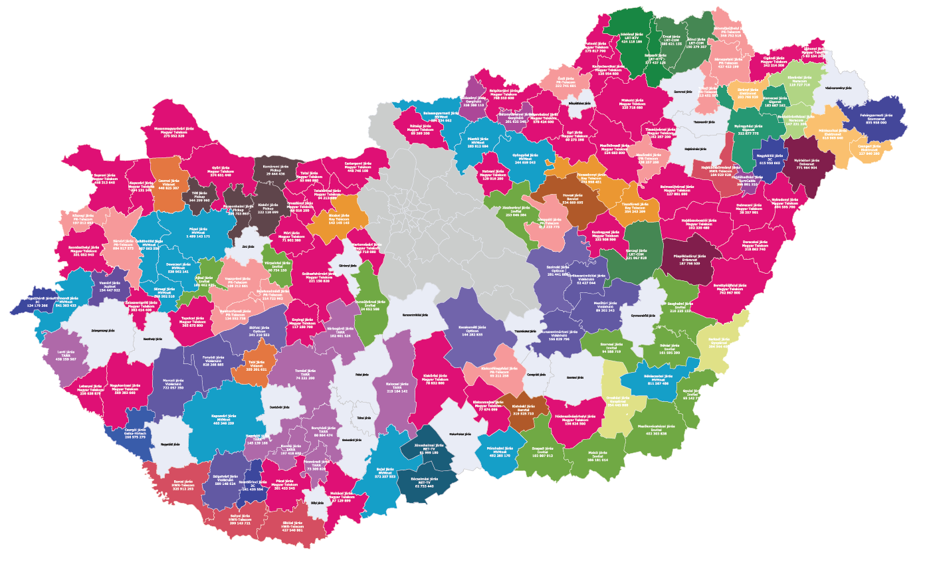
Országos összkép

Slide 7
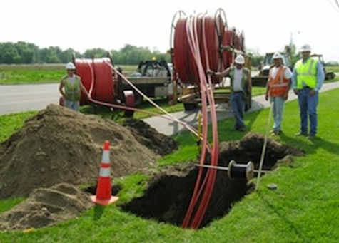
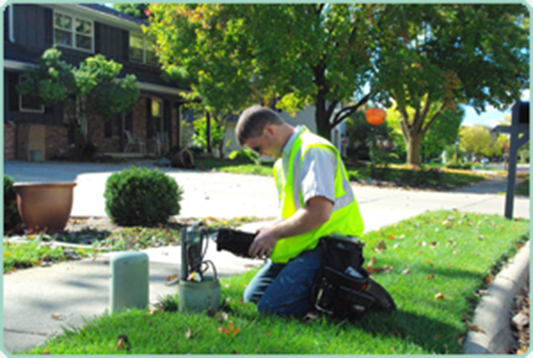
Önerős fejlesztések és FEM kontroll
Kormánnyal kötött megállapodás alapján
KIFÜ
Felügyelő Mérnöki (FEM)
kontroll!
3 év alatt (2015.április – 2018. április)
Internet szolgáltatók önerős hálózatfejlesztési vállalásai
Min. 30 Mbps (SZIP minőség!)
55 szolgáltató
608 településen
384 000 cím „lefedése”

Slide 8
KÖSZÖNÖM A FIGYELMET!

